Slide 1
Git版本控制基础技能培训
TortoiseGit +GitBash+Egit
李凌松

Slide 2
Git的优势
快
更好地分支控制策略，更少的冲突
安全性能好
更加灵活地修改历史提交信息

Slide 3
GitLab权限申请流程
由项目经理邮件发送给李凌松、汪斌，抄送朱威、张总，模板如下
提交申请给配置管理组
配置管理组开通权限
项目人员拉代码进行开发
GIT权限申请
仓库地址
项目名称
用户姓名 | 项目角色 | 邮箱 | 是否新用户
 | 开发 |  | 是
 | 测试 |  | 是
 | 产品经理 |  | 是
 | 项目经理 |  | 否

Slide 4
Git以及TortoiseGit的安装
Git版本：Git-1.9.5-preview20150319
TortoiseGit版本:TortoiseGit-1.8.12.0-64bit
安装包路径在\\172.16.230.197\public\tools ，
用户和密码分别是 it / 123456
Git windows客户端一直默认next就可以。
TotoiseGit一直确认就可以

Slide 5
TortoiseGit
Tortoise Git秘钥配置
按照gitlab配置手册进行配置

Slide 6
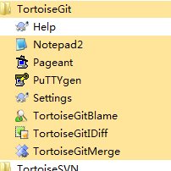
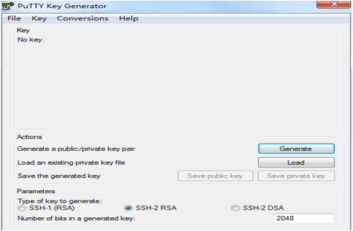
2.TortoiseGit要使用私钥id_rsa文件重新生成一个后缀为.ppk的私钥。在开始里面找到PuTTYgen。

Slide 7
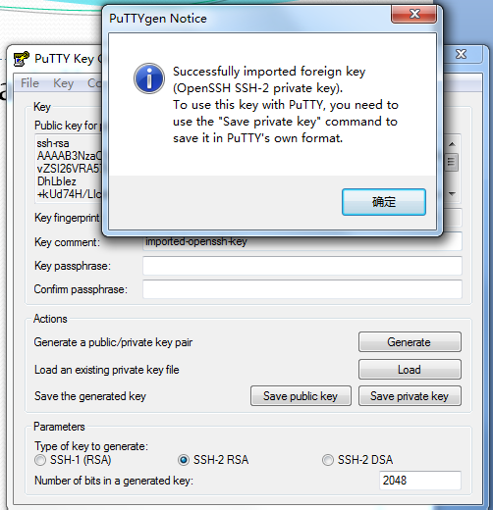
3.点击load，文件名选择All Files，找到刚才生成的id_rsa私钥文件，点击Save private key,命名并且保存

Slide 8
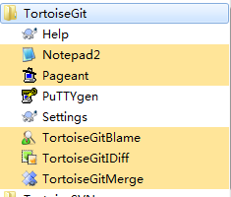
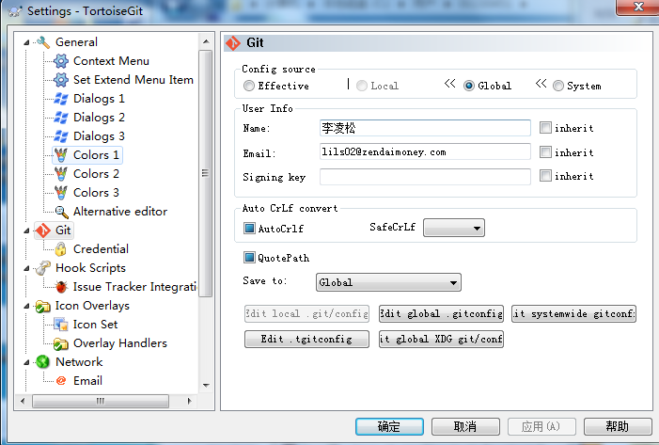
4.TortoiseGit配置个人信息
在开始菜单中找到Settings,设置自己的name和email

Slide 9
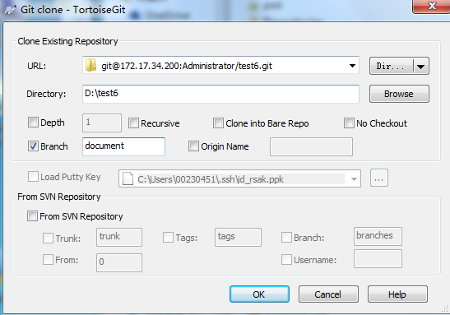
在想要下载的路径下， 客户端右键点击Git Clone，URL中输入项目地址，在Branch里面选择分支比如document，默认为空是master分支。clone的时候需要勾选Load Putty Key，并选择.ppk文件所在的路径。

Slide 10
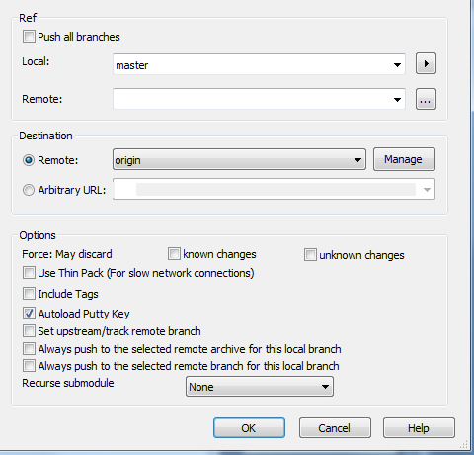
Push 操作 ，在commit本地文件之后，右键，TortoiseGit push,出现下面的界面，点击OK就可以push。

Slide 11
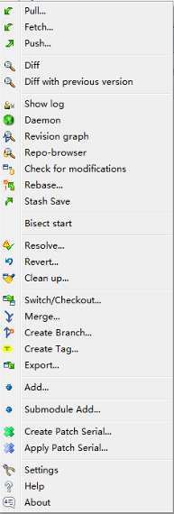
TortoiseGit右键菜单栏介绍
点击进去任何一个文件（文件名为项目名称，一般都打着绿色的对号）
右键 看到有很多的命令

Slide 12
Git bash命令介绍
git add：添加文件到索引
git status：查看工作目录状况
git commit：提交文件
git log：查看日志
git branch branchname：创建分支
git checkout branchname;git checkout –b branch：创建并且切换到新的分支
git merge otherbranch:把otherbranch合并到当前分支
git diff:显示工作目录和索引之间的不同
git diff commit：显示工作目录和给定提交之间的不同
git diff HEAD：显示工作目录与HEAD之间的不同
git diff HEAD^ HEAD
git diff --cached 索引与HEAD版本
git diff master..feature 显示两个分支代表的两棵树之间的不同
git log HEAD，git log commit
git log master～12..master~10
git rm:在索引和工作目录中同时删除文件。git不能仅仅在工作目录删除文件。
git rm --cached 删除索引中的文件
git mv oldfile newfile:git rm oldfile+git add newfile
git command --help 通过web页面查看帮助信息
git revert master~2

Slide 13
Git 远程操作
git clone git@172.17.34.200：name/repo.git
git remote –v :查看关联的远程主机名称 列出远程主机的名称 默认为origin以及地址 就是上面的git@172...
git remote add origin 网址 ：关联远程库
git remote rm origin 解除关联的远程库
git fetch origin master:取回远程分支的更新，一般是其他合作成员commit之后。
git branch -a:所有的分支，在git bash上显示红色的是远程分支，要查看使用git branch –r
git checkout –b newbranch origin/master：在取回的远程分支master上新建一个分支
git merge orign master 在本地当前分支合并远程分支

Slide 14
git pull <远程主机名> <远程分支名>：<本地分支名>
如果远程分支与当前分支合并，可以省略本地分支名
当git clone的时候默认建立了分支追踪关系。上面的命令可以直接简化为git pull origin
git push <远程主机名> <本地分支名>：<远程分支名>
git push origin master:master
此处 push如果不带任何参数则会有警告，提示使用simple和matching的方式push
即使用命令 git config –global push.default matching（simple）
matching表示推送所有的远程分支对应的本地分支，而simple只推送当前的本地分支，现在默认的是simple。
git push --all orgin :不管是否存在对应分支，将本地所有的分支推送
git push origin --tags 推送本地的标签

Slide 15
EGit
一.Egit安装
1.Eclipse菜单栏找到help，点击Eclipse Marketplace
搜索框里搜索Egit找到Install(updates)，会提示重启Eclispe，重启即可
2.配置用户信息在菜单栏windows,找到Preferences
点击Team，在下面找到Git,Configuration

Slide 16
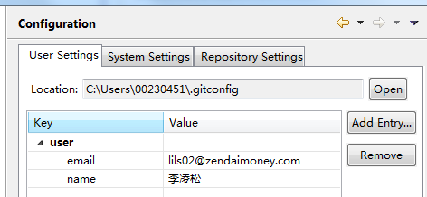
点击Add Entry
出现key,value键值对，第一对，key就写user.name，中文名，再点击add Entry 第二对写user.email,填写邮箱。263邮箱或者qq邮箱。
3.ssh2Home配置。
点击windows->preferences->Network Connections->SSH2->SSH2 home改为C:\Users\00230451\.ssh，红色部分是你的工号。

Slide 17
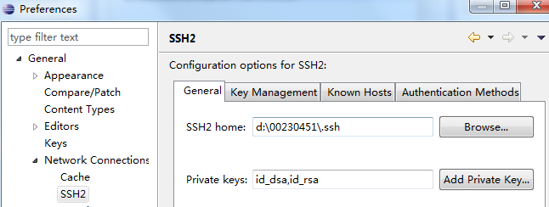
这里填写在bash中生成的ssh key文件夹路径。

Slide 18
二.Eclipse中导入项目
1.在菜File→import→Git→Project from Git→next→Clone URL，在弹出来的URL白框里面填写地址比如git@172.17.34.200:Administrator/test7.git，点击next，显示选择clone的分支，再点击next

Slide 19
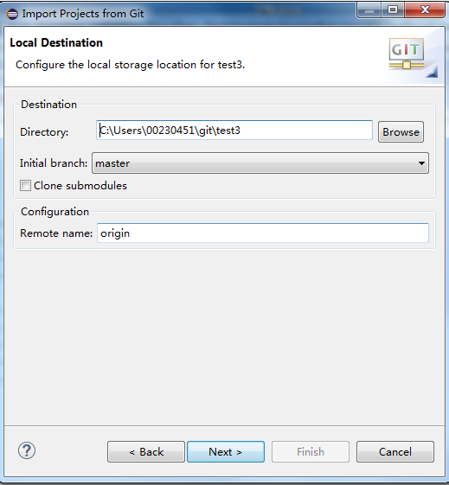
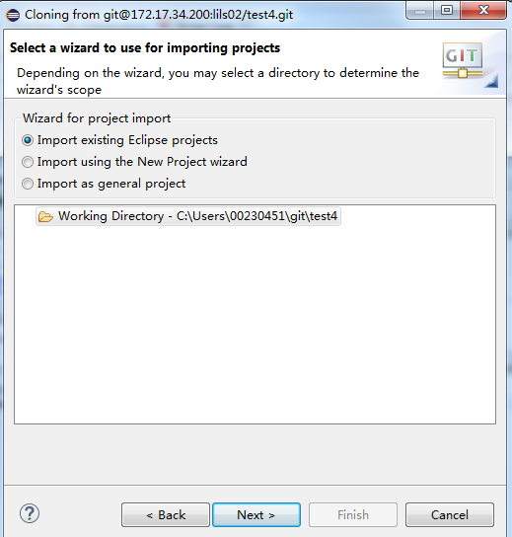
2.directory中填写本地代码库的地址，选择本地初始分支，如果之前有多个分支这里可以选择，远程代码库的名称默认为origin,点击next，点击cancel,右键show in git repositories

Slide 20
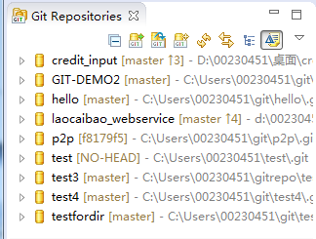
3.在git repositories就可以看到clone下来的代码库，比如test4,后面有本地的存储路径，到本地存储根目录下面，粘贴.project文件，修改里面的<name/>属性为test4(即项目名称)。
4.在Git Repositories中右键需要导入
的项目，Import Projects,弹出选项
卡选择，Import Existing Eclispe
Projects,点击next勾选就可以成功
导入。

Slide 21
Q&A

